Slide 1
INFO OM
VIDEREGÅENDE OPPLÆRING
2026/27

Slide 2
Utdanning på 3 nivåer
Nivå 1: Grunnopplæring (obligatorisk)
1.-10. trinn
Nivå 2: Videregående opplæring (frivillig)
vg1, vg2, vg3/lære 2 år
Nivå 3: Høyere utdanning (frivillig)
Høyskoler og universitet

Slide 3
Etter fullført 10. klasse har du
rett til videregående opplæring på Agder!
(men mange andre muligheter i inn-/utland)
rett til å komme inn på ett av tre utdanningsprogram, fortrinnsvis nærskole
KKG, Tangen, Kvadraturen, Vågsbygd, Søgne
rett til omvalg (å begynne på et nytt vg1 året etter, f.eks. hvis du har valgt feil)

Slide 4
15 utdanningsprogram
5 studieforberedende
Idrettsfag (KKG-topp og bredde, Kvadraturen-bredde, Søgne- bredde)
Kunst, design og arkitektur (Tangen)
Medier og kommunikasjon (Tangen)
Musikk, dans og drama (Vågsbygd)
Studiespes. (KKG, Tangen, Vågsb, Søgne)
(Eks: Pre-IB, Innovatørlinje)

Slide 5
Fag i studieforberedende opplæring
Stor vekt på fellesfag:
norsk, engelsk, matematikk, kroppsøving naturfag, samfunnsfag, 2. fremmedspråk
Studiespes. har mange programfag til valg:
språkfag, realfag, økonomifag, samfunnsfag (ulike tilbud på ulike skoler)

Slide 6
2. FREMMEDSPRÅK VGS- Studieforberedende
8. 2 t/u | 9. 2 t/u | 10. 2 t/u | VG 1 4 t/u | VG 2 4 t/u | VG 3 5 t/u
TY 1 | TY1 | TY 1 | TY 2 SP/FR 1 | TY 2 SP/FR 1 | Valgfritt program- fag
ALF | ALF | ALF | TYSK 1 | TYSK 1 | TYSK 2
Yrkesforberedende utd. program kun engelsk

Slide 7

Generell studiekompetanse
Oppnås ved å fullføre og bestå tre års studieforberedende opplæring.
Da kan du søke på de fleste studier ved høyskoler og universiteter.

Slide 8
Spesiell studiekompetanse
Noen studier krever fordypning i realfag i vgs: (matematikk, naturfag/fysikk/kjemi)
Sivilingeniør, lege, tannlege, m.fl.
Du bør være god i matematikk og naturfag i ungd.skolen og velge utdanningsprogram som tilbyr fordypning i fagene

Slide 9
Yrkesfag med studiekompetanse
Bygg- og anlegg m/studiekomp. (Tangen)
- 3 år
  - programfag i tømrer og betongfag
  - matematikk R1 + R2, Fysikk 1 ++
  - ikke 2. fremmedspråk
  - gir spesiell studiekompetanse

Slide 10
Yrkesfag med studiekompetanse
Elektrofag m/studiekompetanse (Kvadr.)
- 3 år
  - programfag i elektro
  - matematikk R1 + R2, Fysikk 1
  - ikke 2. fremmedspråk
  - gir spesiell studiekompetanse

Slide 11
Yrkesfag med studiekompetanse
Helsefag m/studiekompetanse (Kvadr.)
- 3 år
- programfag innen helse/sosialfag
- valgfritt ang. fordypning realfag
- ikke 2. fremmedspråk
- gir generell/evt. spes. studiekompetanse

Slide 12
15 utdanningsprogram
10 yrkesforberedende
Bygg- og anleggsteknikk (Tangen, Søgne)
Elektro og datateknologi (Kvadraturen)
Frisør, blomster, interiør og eksponerings- design (Tangen)
Helse- og oppvekstfag (Vågsbygd, Søgne Kvadraturen,)
Håndverk, design og produktutv. (Sam E.)

Slide 13
15 utdanningsprogram
5 studieforberedende, 10 yrkesforberedende
IT og medieproduksjon (Tangen)
Naturbruk (Søgne)-kan kombineres med studiekompetanse
Restaurant- og matfag (Tangen)
Salg, service og reiseliv (KKG)
Teknologi- og industrifag (Kvadr., Søgne)

Slide 14
Fag i yrkesforberedende opplæring
Stor vekt på programfag (fag som naturlig hører til utdanningsprogrammet)
Noe mindre vekt på fellesfag (bortsett fra engelsk)
Har ikke 2. fremmedspråk

Slide 15
Yrkesfag med toppidrett KKG
Salg, service og reiseliv
Yrkespraksis (faget Yrkesfaglig fordypning) erstattes med faget Toppidrett. Opplæringen foregår sammen med skolens øvrige toppidrettselever, 2- 3 ganger i uka.

Slide 16
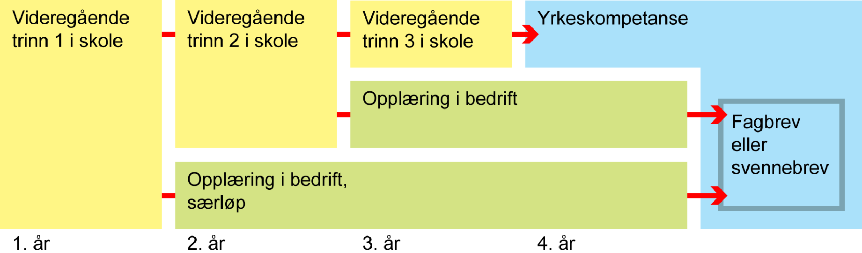
Yrkeskompetanse
Yrkeskompetanse får du oftest ved kombinasjonen av skole og læretid (2 + 2)
Obs 1: Ikke rett på læreplass
Obs 2: Orden og oppførsel

Slide 17
Påbygging til generell studiekompetanse fra yrkesfag
Du kan oppnå generell studiekompetanse ved å fullføre og bestå vg3 påbygg etter:
  - Fullført og bestått vg1 og vg2 yrkesfag
  - Oppnådd yrkeskompetanse
Det året har du 10 t norsk, 5 t historie, 5 t matematikk, 3 t naturfag, 2 t krøv. og 5 t valgbart programfag i uka.

Slide 18
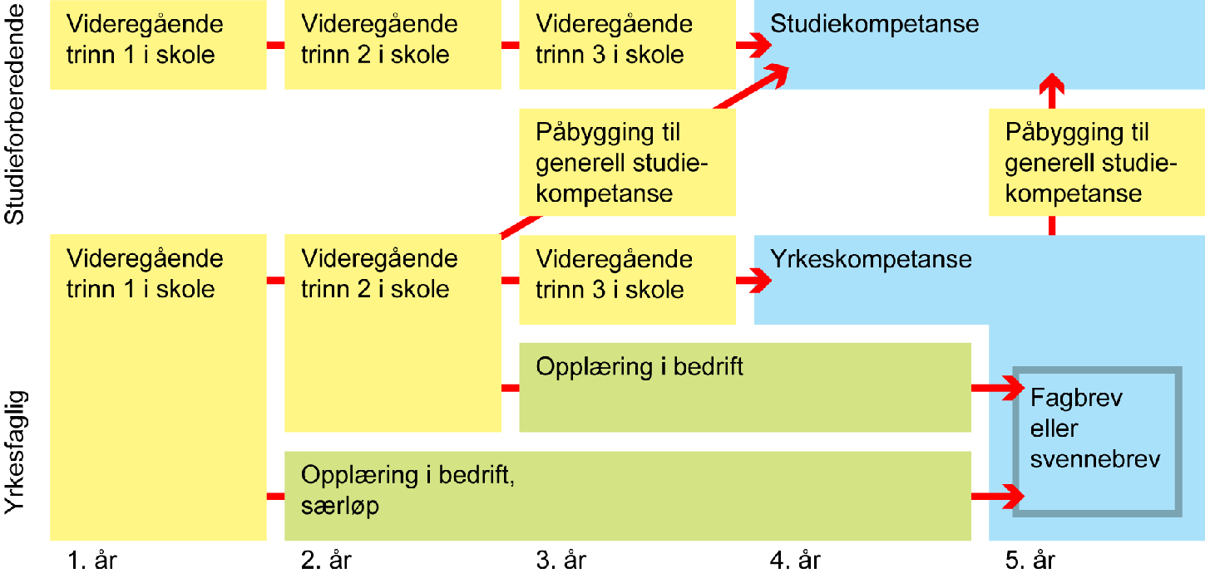
Videregående opplæring

Slide 19
Grunnkompetanse
Ikke alle kan makte studiekompetanse eller fagbrev. De har samme rett til videregående opplæring.
Mange tilrettelagte tilbud.
Vi samarbeider med foreldre og vgs. om dette.

Slide 20
Inntak til videregående skole
Karakterene dine i ungdomsskolen kan bety mye for om du kommer inn på 1., 2. eller 3. valget.
Alle karakterer på vitnemålet summeres, divideres på antallet og multipliseres med 10.
Inntak tidlig i juli.
Suppleringsinntak i august.

Slide 21
Veien mot valg 1. mars 2027
Utviklingssamtaler uke 37
Arbeidsuke uke 39 21.-25. september
Åpen skole uke 44 (ettermiddag, kveld)
Hospitering i uke 49 30. nov- 3. des (Tre dager, tre ulike utdanningsprogram)
Individuell veiledning + faget UDV
Bank ID
Ukeplan, skolens hjemmeside, Rådgiver!

Slide 22
Arbeidsuka
uke 39 (21.sept – 25. sept)
skolen tildeles arbeidsplasser
loddtrekning ved oversøking
kan skaffe arbeidsplass selv som må godkjennes av rådgiver

